Slide 1
Learning to Predict Indoor Illumination from a Single Image
读书报告
学号：21951450
姓名：胡勇

Slide 2
目录
简介
算法
实验
总结

Slide 3
简介
Part. 1

Slide 4
现有问题
很难从单张照片推断场景照明， 照片中观察到的像素颜色是场景几何形状，材料属性，照明，捕获设备和后处理操作共同作用的结果。
无法直接训练所需的光源分类器，因为现存没有一个数据集是，输入一张普通图片，输出HDR光源的，并需要较大的工作量来构建。

Slide 5
解决思路
有一个显存的LDR全景数据集可用。
然而存在一些问题，利用这个数据集不能直接获取光源位置，就此，本文提出了一个在LDR全景图中寻找光源的算法，可以用这个算法的输出作为训练数据集，将从全景图截出的图片作为输入。
另一个问题是，无法预测光源的强度。为了解决这个问题，此篇论文中拍摄了一个新的数据集，里面包括1750张HDR环境贴图，用这些HDR数据可以微调网络，从视角受限的LDR图片中生成真实光照的HDR图片。

Slide 6
两步训练
从LDR图中预测出光源位置；
然后用HDR数据集fine-tune预测出光源强度。

Slide 7
具体实现
Part. 2

Slide 8
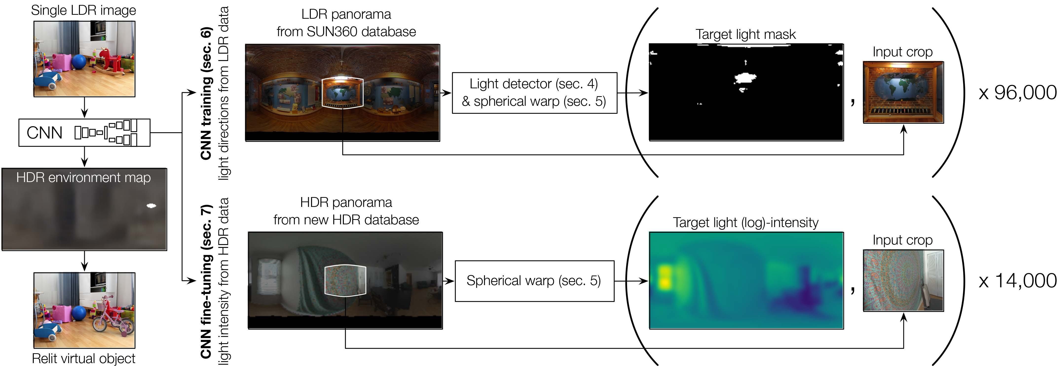
算法总览

Slide 9
LDR全景光源检测
转换到灰度图后，将全景图P的桨距角旋转90度得到P_{rot}，使得天顶和水平线对齐。主要是考虑到原始全景图的天顶部分严重扭曲。
然后计算两个全景图的特征，特征块大小有五种尺寸。论文用HOG、平均块海拔、均值和标准差和99%强度值。
这些特征用来训练两个逻辑回归分类器，一个是针对小光源（点光源、台灯），另一个是针对大光源（窗户、反射）。

Slide 10
LDR全景光源检测
分类器会被应用到滑动窗口上，针对P和P_{rot}每个像素，产生一个分值：
S_{merged}=S · cos(θ) + S∗_{rot} · sin(θ)
其中θ是像素海拔。总分会被阈值化为binary mask，后续还有些优化操作。优化的阈值可以通过最大化ground truth和binary mask之间的IoU值来获取。

Slide 11
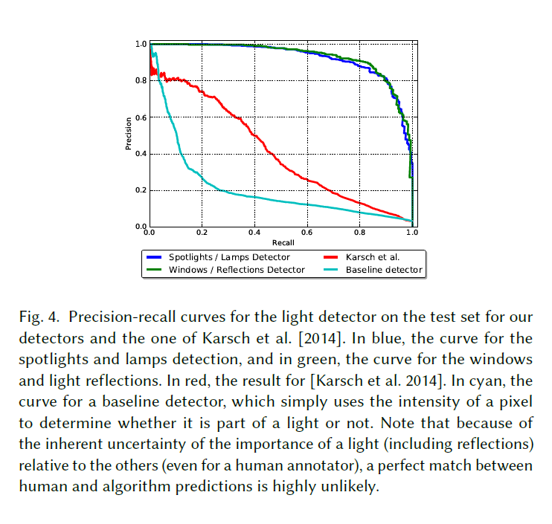
训练细节
手动标注SUN360数据集中的400张全景图。并且分四类，点光源、台灯、窗户、反射。80%作为训练集，20%作为测试集。
文中用precision-recall比率来展示分类器的效果。precision指的是识别出来的光源（有可能是负样本），实际上也确实为GT的比率，recall指的是正确识别出来的光源占所有GT光源的比率。

Slide 12
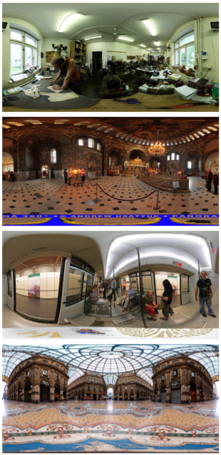
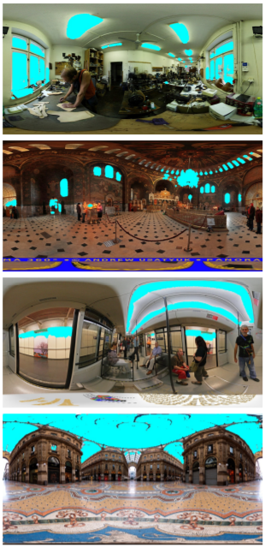
训练效果

Slide 13
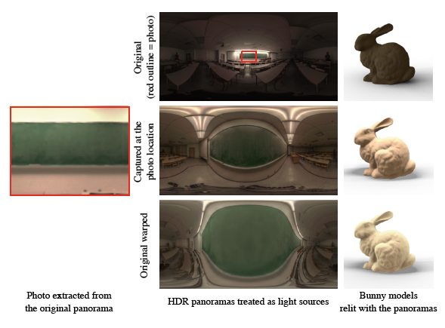
全景图空间中心重定位
全景图不能完全代表截取场景中的光照情况
最上的是全景图”原图”，用此图选取光源，兔子获取的光照不足；
中间为正确的全景图光照；
下方为本文方法从”原图”还原的全景图。

Slide 14
全景图空间中心重定位
文中做了两个假设：
1）场景中所有点到原始中心的距离是一样的；
2）忽略遮挡问题。
设全景图在单位球上，即x²+y²+z²=1，并且原始全景图的相机位于球中心。
假设虚拟相机，中心位于(x₀,y₀,z₀)，由这个相机发出的光线可以参数化为：
x(t)=v_{x}t+x₀, y(t)=v_{y}t+y₀, z(t)=v_{z}t+z₀
代入单位球公式，得到：
(v_{x}t+x₀)²+(v_{y}t+y₀)²+(v_{z}t+z₀)²=1

Slide 15
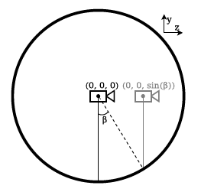
全景图空间中心重定位
虚拟相机的位置投影在单位球上的点，产生一个β角。虚拟相机是沿着原始相机的Z轴进行移动的，因此有{x₀,y₀,z₀}={0,0,sinβ}。代入公式中，有:
(v²_{x}+v²_{y}+v²_{z})t² + 2v_{z}tsinβ + sin2β − 1 = 0
解出式中的t就可以把源全景图的坐标，映射到warp后的坐标系下。
β的选取如右图
Notes:
缺点是无法处理遮挡关系

Slide 16
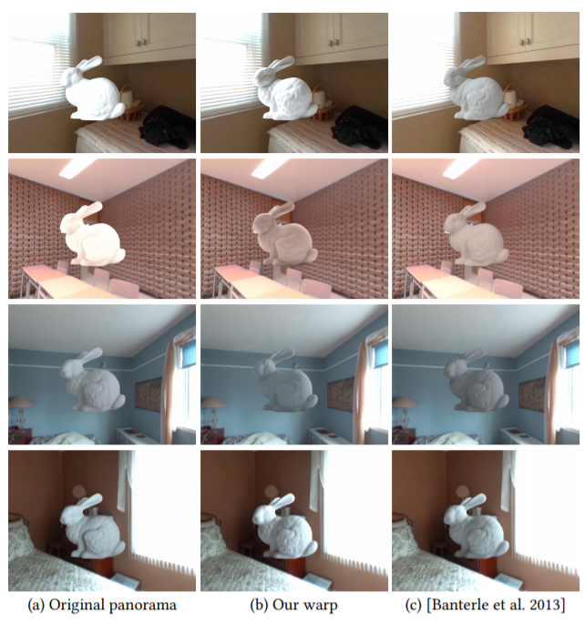
全景图空间中心重定位
Notes:
C是一个基于几何变形的算法，基于EnvyDepth。

Slide 17
LDR全景图训练网络
训练数据准备：
对于SUN360全景图，先用前面提到的方法去计算光源mask来作为GT。
然后让每张全景图产生8幅处于-30°到30°之间随机海拔的截幅图，用之前提到的warp方法，每个截幅图对应产生warp后的全景图。并且要把warp后的全景图和对应的光源mask图旋转到裁剪区域总是在中心方位角。
这个过程会产生96000个输入输出对，输入为普通图片，输出是warp后的全景图和对应的光源mask。

Slide 18
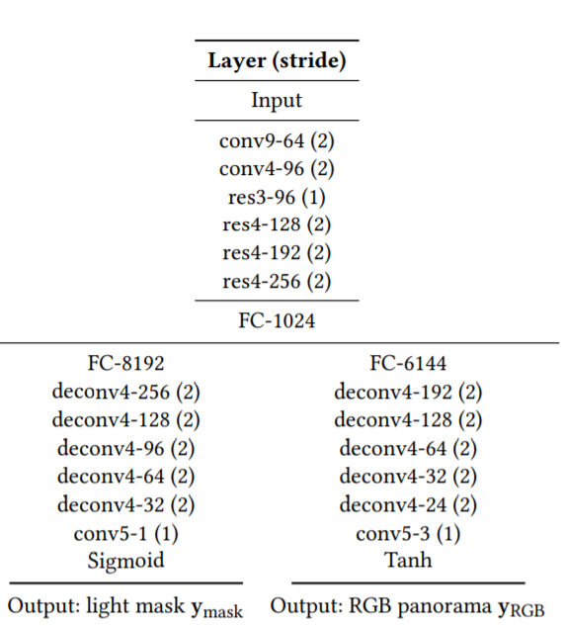
LDR全景图训练网络
网络结构
输入尺寸是256x192，输出的全景图和光照mask都是256x128。
输出的光照mask y_{mask}表示环境贴图中每个像素为光源的概率。
RGB全景图y_{RGB}​则作为最终环境贴图的高层颜色纹理。

Slide 19
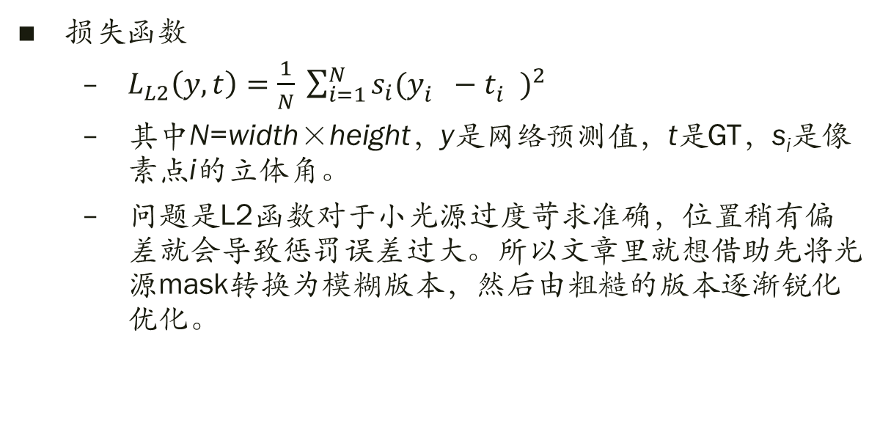
LDR全景图训练网络
损失函数
$L_{L2}\left(y,t\right)=\frac{1}{N} \sum_{i=1}^{N}{s_{i}{(y_{i}^{}−t_{i}^{})}^{2}}$
其中N=width×height，y是网络预测值，t是GT，s_{i}是像素点i的立体角。
问题是L2函数对于小光源过度苛求准确，位置稍有偏差就会导致惩罚误差过大。所以文章里就想借助先将光源mask转换为模糊版本，然后由粗糙的版本逐渐锐化优化。

Slide 20
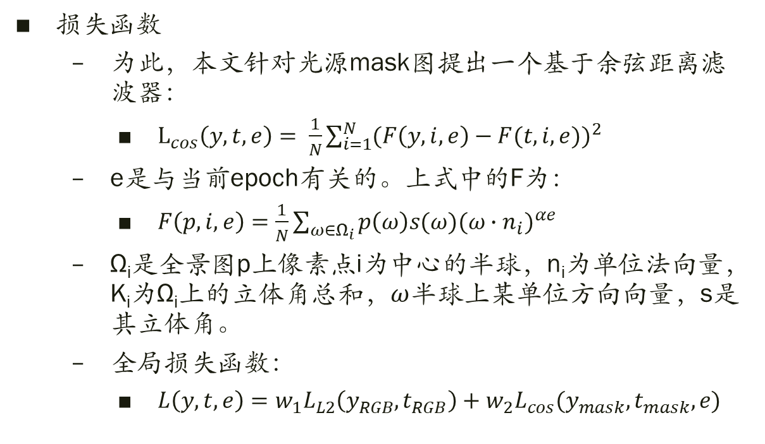
LDR全景图训练网络
损失函数
为此，本文针对光源mask图提出一个基于余弦距离滤波器：
$L_{cos}\left(y,t,e\right)= \frac{1}{N}\sum_{i=1}^{N}{{(F\left(y,i,e\right)−F(t,i,e))}^{2}}$
e是与当前epoch有关的。上式中的F为：
$F\left(p,i,e\right)=\frac{1}{N}\sum_{ω∈Ω_{i}}{p\left(ω\right)s(ω){(ω∙n_{i})}^{αe}}$
Ω_{i​}是全景图p上像素点i为中心的半球，n_{i}为单位法向量，K_{i}为Ω_{i}上的立体角总和，$ω$半球上某单位方向向量，s是其立体角。
全局损失函数：
$L\left(y,t,e\right)=w_{1}L_{L2}\left(y_{RGB},t_{RGB}\right)+w_{2}L_{cos}(y_{mask},t_{mask},e)$

Slide 21
LDR全景图训练网络
训练细节
85%训练数据，15%测试数据，不混用，训练率0.005。训练40小时，测试10ms就可以推断出mask和RGB图。

Slide 22
HDR光照学习
前面已经训练了一个网络，可以准确地预测光源位置，但还不知道强度。继续训练这个网络，但是用一个HDR全景图数据集去训练，使得它能够同时预测位置和强度。
室内HDR数据集
文章贡献了一个新的HDR数据集，1750张高分辨率的室内HDR全景图。

Slide 23
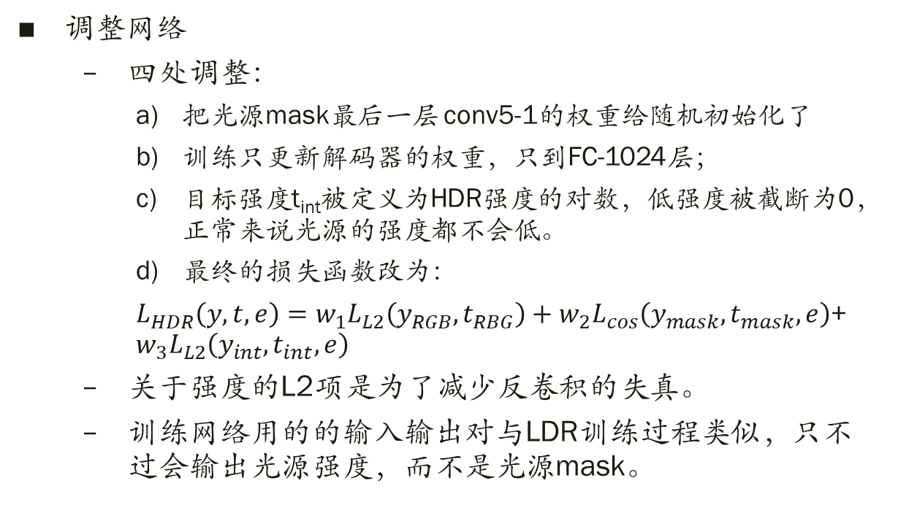
HDR光照学习
调整网络
四处调整：
把光源mask最后一层 conv5-1的权重给随机初始化了
训练只更新解码器的权重，只到FC-1024层；
目标强度t_{int}被定义为HDR强度的对数，低强度被截断为0，正常来说光源的强度都不会低。
最终的损失函数改为：
$L_{HDR}\left(y,t,e\right)=w_{1}L_{L2}\left(y_{RGB},t_{RBG}\right)+w_{2}L_{cos}\left(y_{mask},t_{mask},e\right)$+ $w_{3}L_{L2}\left(y_{int},t_{int},e\right)$
关于强度的L2项是为了减少反卷积的失真。
训练网络用的的输入输出对与LDR训练过程类似，只不过会输出光源强度，而不是光源mask。

Slide 24
实验
Part. 3

Slide 25
实验步骤
展示SUN360数据集上的光源预测结果，前面所述的光源检测器检测的光源作为GT；
展示HDR fine-tune步骤产生的结果，与用HDR GT产生的结果做比较；
本文与其他工作的比较，并且做了个用户调查（用每个方法在虚拟物体上复现光源信息，做个比较）LDR网络推断出光源mask，HDR网络推断出光源强度。

Slide 26
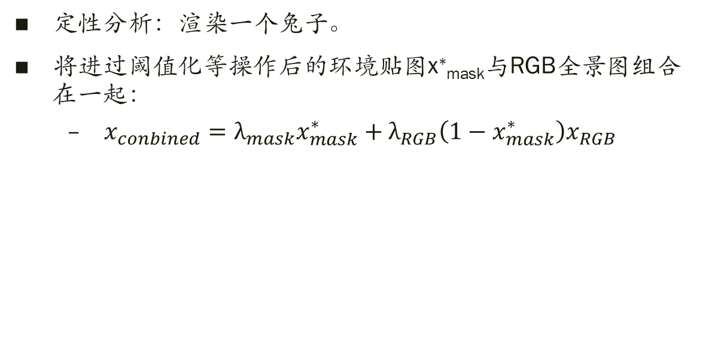
LDR网络评价
定性分析：渲染一个兔子。
将进过阈值化等操作后的环境贴图x∗_{mask}与RGB全景图组合在一起：
$x_{conbined}=λ_{mask}x_{mask}^{∗}+λ_{RGB}\left(1−x_{mask}^{∗}\right)x_{RGB}$

Slide 27
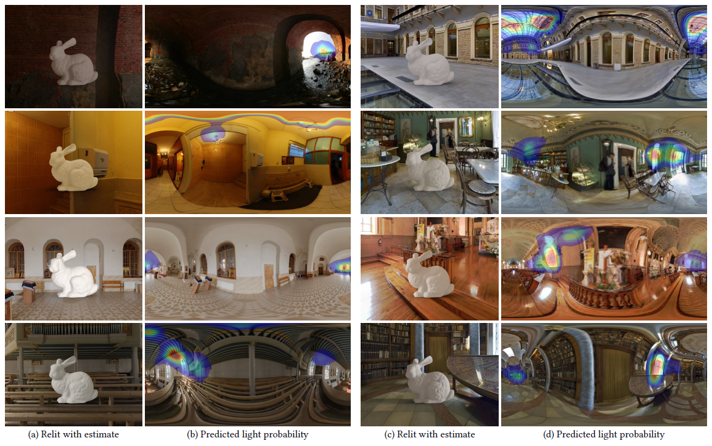
LDR网络评价

Slide 28
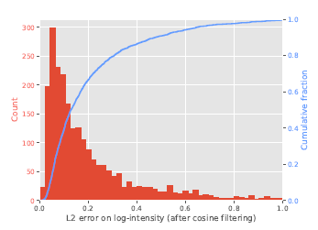
HDR网络评价
定量分析：把测试集的HDR损失以直方图的形式展示出来，右图可以看出误差小的个数占多数，少数图像才有较大误差。
定性分析也是类似于LDR网络评价。（见下页）

Slide 29
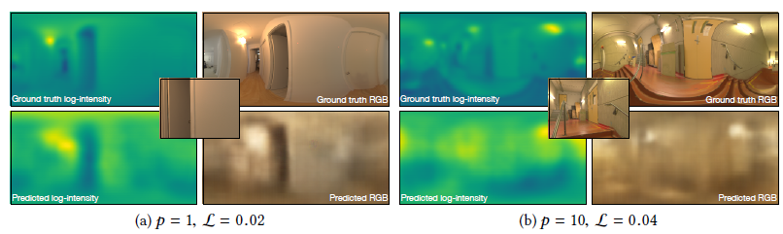
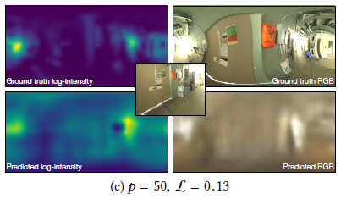
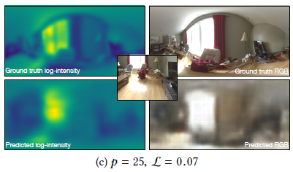
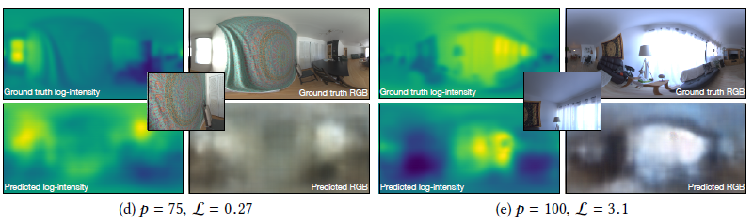
HDR网络评价

Slide 30
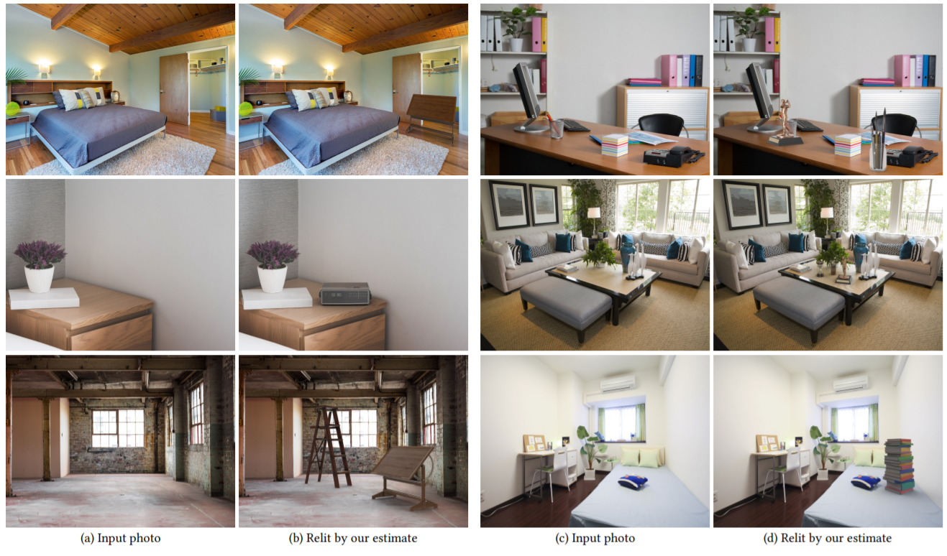
HDR网络评价

Slide 31
总结
Part. 4

Slide 32
贡献点
一个端到端的网络，输入普通图片，输出HDR光照图。
LDR图片中的state-of-the-art的光源检测方法，还有个全景图的扭曲算法，有助于生成数据集。
论文拍摄的1750张HDR图片的数据集。
单图场景光照估计的评价标准。

Slide 33
算法优点
不依赖拍摄设备，不需要特定设备拍摄的图片；不需要用户额外的数据输入。
在没有相应数据集的情况下，用现有的一个数据集，提出自己的一套算法对它进行适当的修改，产生了适用于此课题的一个数据集。
当然还有自己拍摄HDR数据集的贡献等等。

Slide 34
Thanks
读书报告
学号：21951450
姓名：胡勇

